Slide 1
Einführung Modul Projektantrag

Slide 2

Prozess des IHK-Projektes
Projektantrag
Projektantrag schreiben
Projektdurchführung
Durchführung
Projektdokumentation
Mündliche Prüfung
Präsentation
Fachgespräch
Projektantrag abgeben

Slide 3



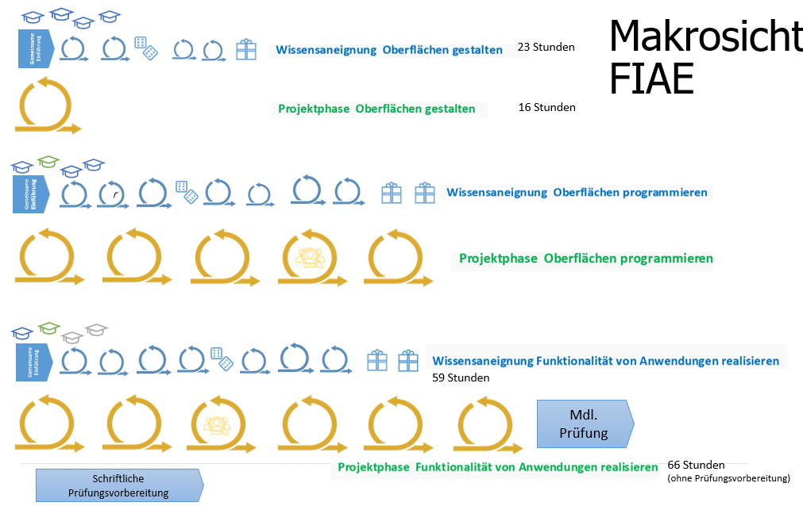








Makrosicht FIAE - Freie Technologiewahl
…
…
…
Notes:
Probiere mal was Neues
Nicht Performance ist wichtig, sondern Lern/Kompetenzzuwachs

Slide 4
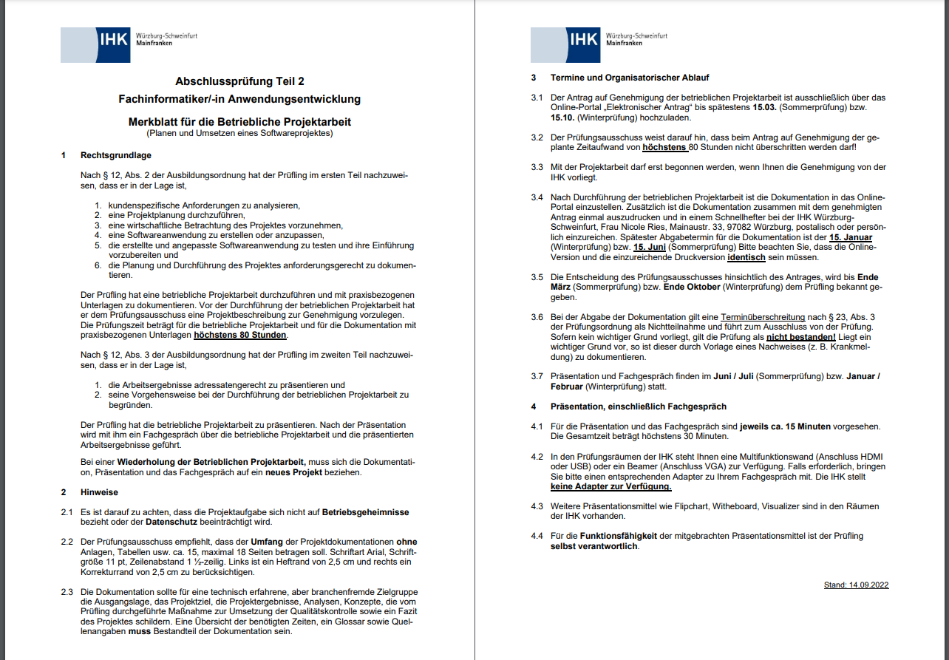

Slide 5
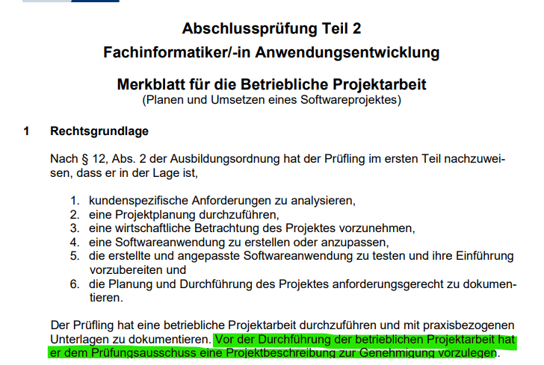
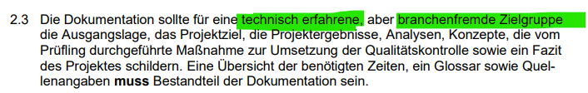

Slide 6
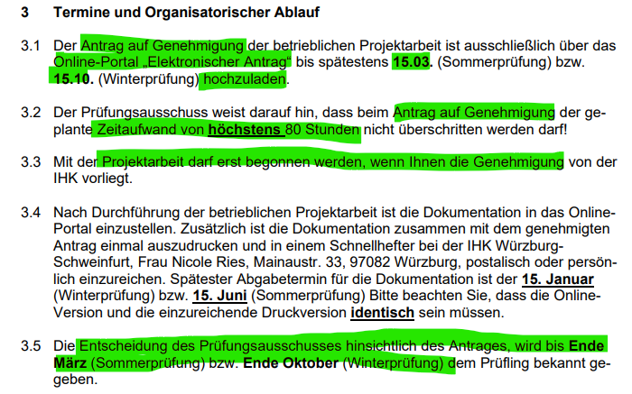

Slide 7
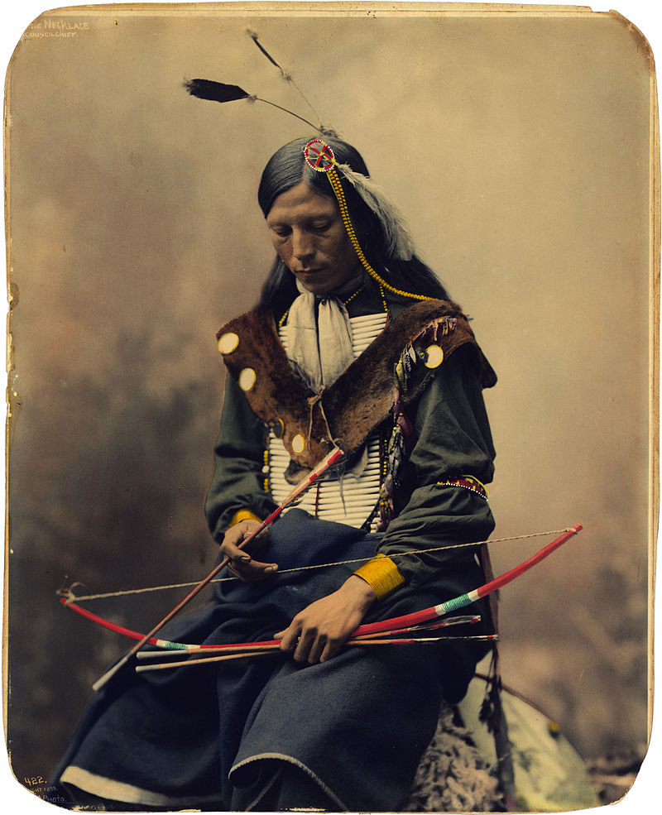
Projektantrag soll nötig Spannung erzeugen
Quelle: https://de.wikipedia.org/wiki/Bogensch%C3%BCtze#/media/Datei:Bone_Necklace,_Oglala_Sioux_council_chief,_by_Heyn_Photo,_1899.jpg

